Slide 1
Singleton
wzorzec projektowy

Slide 2
Wzorzec projektowy
Uniwersalne, sprawdzone w praktyce rozwiązanie często pojawiających się, powtarzalnych problemów projektowych. Pokazuje powiązania i zależności pomiędzy klasami oraz obiektami i ułatwia tworzenie, modyfikację oraz utrzymanie kodu źródłowego. Jest opisem rozwiązania, a nie jego implementacją. Wzorce projektowe stosowane są w projektach wykorzystujących programowanie obiektowe.

Slide 3

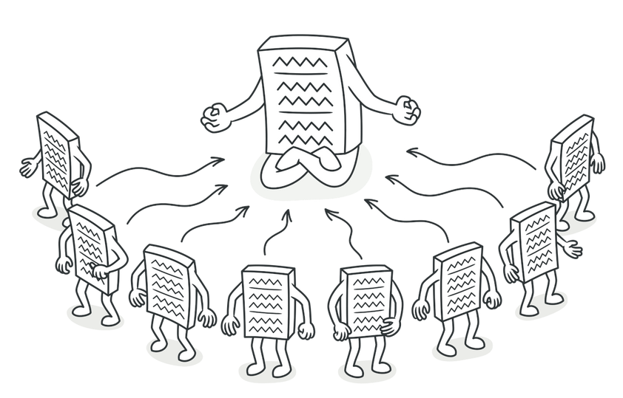
Singleton jest kreacyjnym wzorcem projektowym, który pozwala zapewnić istnienie wyłącznie jednej instancji danej klasy. Ponadto daje globalny punkt dostępowy do tejże instancji.

Slide 4

Jego celem jest ograniczenie możliwości tworzenia obiektów danej klasy do jednej instancji oraz zapewnienie globalnego dostępu do stworzonego obiektu.

Slide 5



Slide 6
Niektórzy programiści uznają go za antywzorzec, ponieważ łamie zasady projektowania obiektowego, często bywa nadużywany lub sprowadza się do stworzenia obiektowego zamiennika dla zmiennej globalnej. Łamię Zasadę pojedynczej odpowiedzialności (nigdy nie powinno być więcej niż jednego powodu do istnienia klasy bądź metody ).

Slide 7
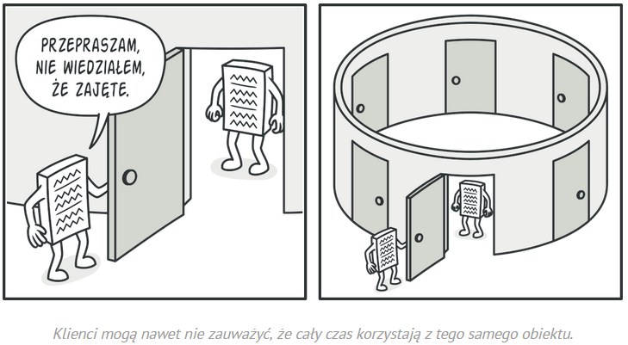
Zapewnia istnienie wyłącznie jednej instancji danej klasy. Potrzeba kontroli dostępu do jakiegoś współdzielonego zasobu — na przykład bazy danych, lub pliku.
Jeśli mamy już stworzony obiekt, ale po jakimś czasie potrzebujemy kolejnego. Zamiast otrzymać nowy, dostaniemy ten uprzednio stworzony.
Takiego zachowania nie da się zaimplementować stosując zwykły konstruktor, ponieważ metody te z definicji muszą zawsze zwracać nowe obiekty.

Slide 8
Pozwala na dostęp do tej instancji w przestrzeni globalnej. Zmienne globalne są wykorzystywane do przechowywania istotnych obiektów. Chociaż są one bardzo poręczne, to wiążą się też z poważnym ryzykiem nadpisania ich zawartości i tym samym awarii programu.
Zupełnie, jak w przypadku zmiennej globalnej, wzorzec Singleton pozwala skorzystać z jakiegoś obiektu w dowolnym miejscu programu. Jednakże, zapewnia też ochronę tego obiektu przed działaniami innego kodu.
Jest też inna strona tego problemu: nie chcemy, aby kod, który pozwala nam rozwiązać pierwszy z powyższych problemów był porozrzucany po całym programie. Dużo lepiej jest trzymać go w jednej klasie, szczególnie, jeśli reszta kodu już od niego zależy.

Slide 9
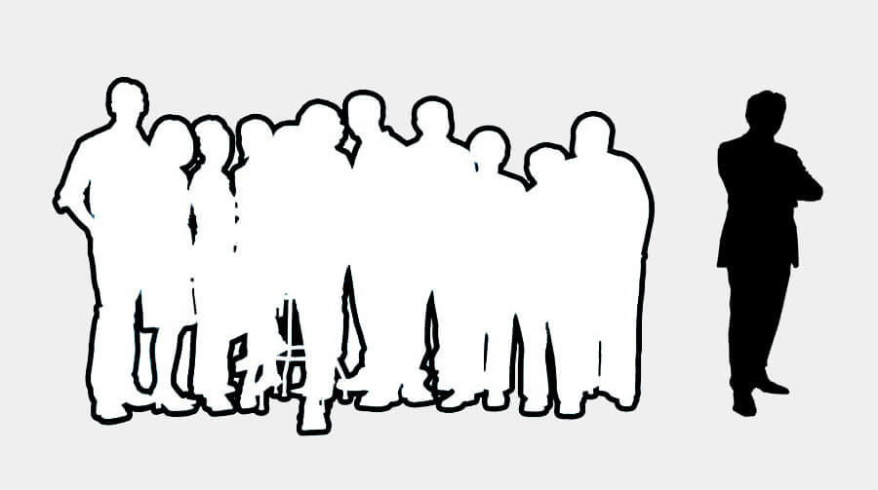
Jest też inna strona tego problemu: nie chcemy, aby kod, który pozwala nam rozwiązać pierwszy z powyższych problemów był porozrzucany po całym programie. Dużo lepiej jest trzymać go w jednej klasie, szczególnie, jeśli reszta kodu już od niego zależy.
Wzorzec Singleton stał się obecnie tak popularny, że czasem nazywa się Singletonem rozwiązania odnoszące się tylko do jednego z powyższych problemów.

Slide 10
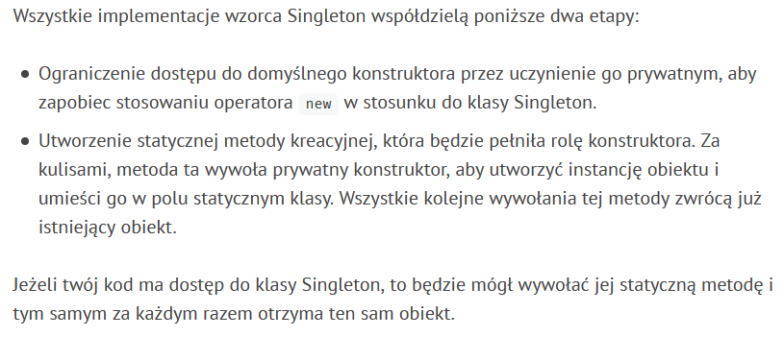

Slide 11
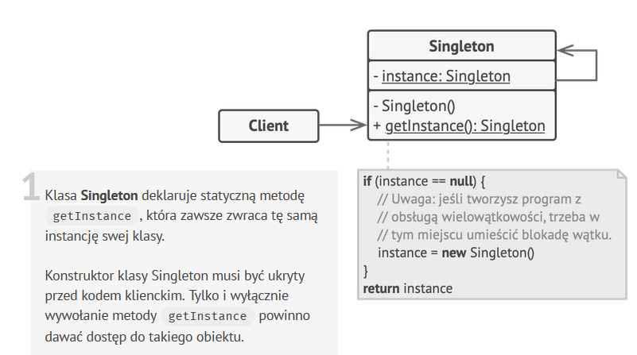

Slide 12
Analogia do prawdziwego życia
Rząd jest doskonałym przykładem wzorca Singleton. Kraj może mieć wyłącznie jeden oficjalny rząd. Niezależnie od składu personalnego członków rządu, pojęcie “Rząd kraju X” jest uniwersalnym odwołaniem do organu władzy kraju.

Slide 13
Dziękuję za uwagę

